Slide 2

SIPT
Système Intégré du Programme du Travail
Programme de Formation
Module 1: Découvrez le SIPT

Slide 3
Objectif
L'objectif de ce module est de fournir un aperçu du Système intégré du Programme du travail (SIPT), en examinant les fonctionnalités communes à tous les secteurs d'activité. Ce module sera une référence pour tous les autres modules de formation.

Slide 4
À la fin de ce module, vous saurez
Qu'est-ce que le SIPT et à quoi sert-il
Comment naviguer sur la barre d'outils principale
Comment effectuer des recherches de base
Comment utiliser des outils de filtrage simples
Comment accéder au contenu
Ce qu'est une barre d'outils des commandes
Comment utiliser la barre d'outils de navigation

Slide 5
Qu'est-ce que le SIPT?
Le SIPT, ou Système intégré du Programme du travail, est un outil en ligne qui a été créé pour fusionner les fonctions et les caractéristiques des six systèmes de données du Programme du travail (PT) en un seul.
Il a été créé à l'aide de Dynamics CRM, un outil Microsoft conçu pour rationaliser les processus administratifs et gérer les dossiers.
Utilisé à la fois pour la collecte de données et la gestion de cas, il fonctionne comme un outil centralisé de production de rapports, offrant une vue d'ensemble des secteurs d'activité du Programme du travail.

Slide 6
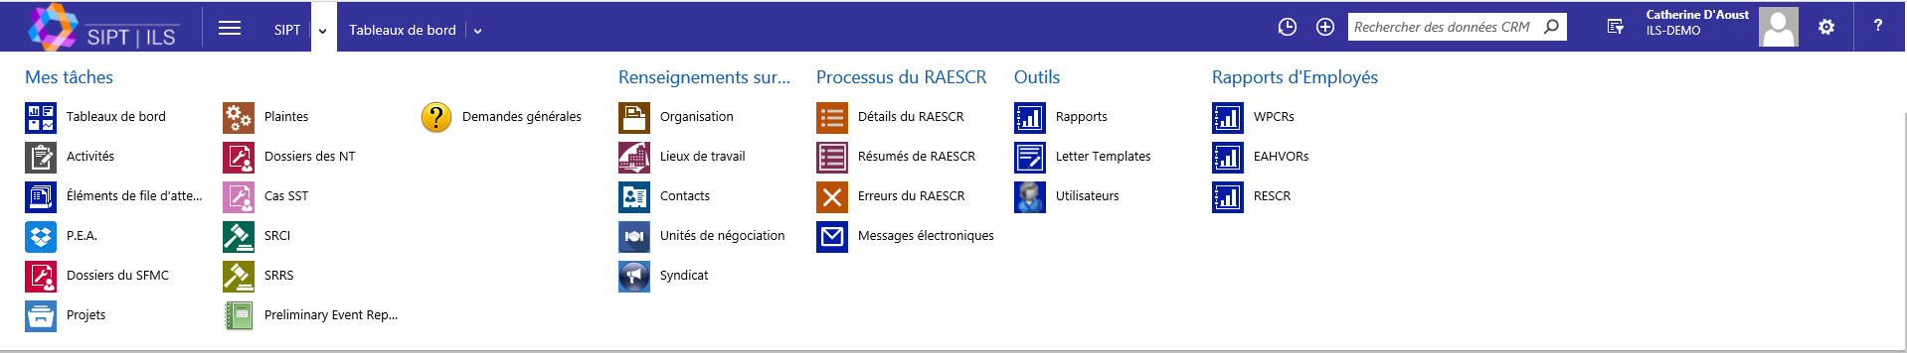
La barre d'outils principale
Par défaut, la page d'accueil du SIPT est configurée pour afficher votre tableau de bord. Nous l'examinerons en détail dans le module 2.
Menu du SIPT
L'icône de la page d'accueil du SIPT se trouve à l'extrême gauche de la barre d'outils principale. Peu importe où vous vous trouvez dans le système, vous pouvez toujours revenir à la page d'accueil en sélectionnant l'icône de la page d'accueil du SIPT.
Le menu déroulant du SIPT vous permet d'accéder au contenu existant (par exemple : plaintes actives, éléments dans votre file d'attente, etc.)

Slide 7
La barre d'outils principale
La barre d'outils principale du SIPT se trouve en haut de l'écran. Elle est toujours visible, et ses fonctions sont accessibles quel que soit l'endroit où vous vous trouvez dans le système.
Tableau de bord
Consultations et dossiers récents
Nouvelle action
La flèche déroulante située à côté du bouton Tableaux de bord affiche les données les plus récemment consultées.
Le bouton d'éléments récemment consultés vous dirigera vers vos consultations et dossiers les plus récents.
Les consultations récentes sont les pages que vous avez visitées, telles que les Cas de SST dans le menu du SIPT.
Les dossiers récents affichent les éléments de travail que vous avez récemment ouverts, comme une organisation spécifique.
Pour commencer une nouvelle action (ex : effectuer une demande de renseignements généraux ou soumettre une nouvelle approbation), il suffit de sélectionner le bouton Nouveau et de choisir une option parmi la liste proposée.

Slide 8
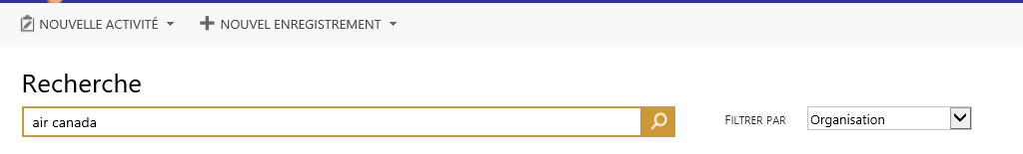
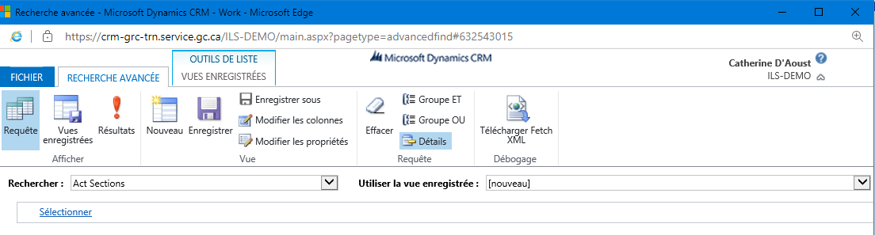
La barre d'outils principale
Pour les recherches de base, à travers tout le système, vous pouvez utiliser le champ de données en texte libre Recherches CRM ou lancer l'outil de recherche avancée.
Champ de Recherches de données CRM
Recherche avancée
Le champ de Recherches de données CRM est un outil de recherche en texte libre qui vous permet d'effectuer une recherche rapide et globale dans le système.
Si le champ de recherche n'est pas visible dans la barre d'outils, sélectionnez l'icône de recherche et vous serez dirigé vers une page de recherche simple. Ce type de recherche peut donner plusieurs résultats.
Le bouton Recherche avancée lance une fenêtre contextuelle qui vous permet d'enregistrer et d'affiner vos recherches pour obtenir des résultats plus précis.
Nous étudierons cette option plus en détail dans le module 3.
Recherche avancée

Slide 9
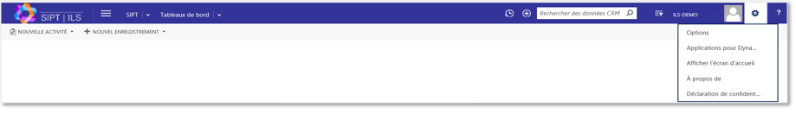
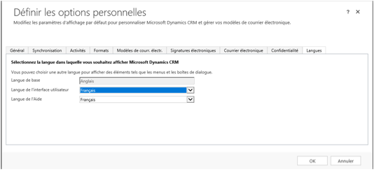
La barre d'outils principale
Paramètres
Vous pouvez personnaliser de nombreuses fonctionnalités du SIPT en cliquant sur l'icône Paramètres et en sélectionnant le bouton Options.
À partir de là, vous pouvez apporter des ajustements simples à l'affichage du système, comme sélectionner la langue de votre choix ou définir le nombre de résultats qui apparaissent par page.

Slide 10
Accéder au contenu
Vous pouvez naviguer dans le système en parcourant les différentes catégories. Pour ce faire, nous allons sélectionner Organisation sous le volet Informations sur le client dans le Menu du SIPT. Cela affichera toutes les organisations du système.

Slide 11
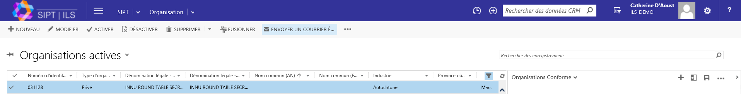
La barre d'outils des commandes
La barre d'outils des commandes se trouve en haut de l'écran. Elle contient une liste d'actions ou de "commandes" que vous pouvez exécuter sur la page actuelle.
Les barres d'outils de commande se trouvent partout dans le système, et les options disponibles varient en fonction du contenu de la page et de la sélection d'un élément particulier.
Barre d’outils des commandes
Notez que la barre d'outils change lorsqu'une option est sélectionnée.
Au cours du présent module, nous explorerons des commandes spécifiques, à mesure que celles-ci deviendront pertinentes.
Barre d’outils des commandes d’élément(s) sélectionné(s)

Slide 12
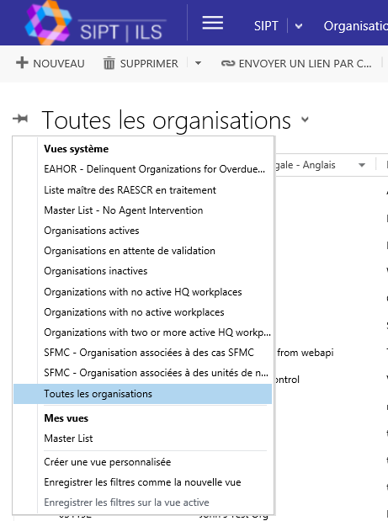
Utilisation des Menus Déroulants
Les menus déroulants sont utilisés dans l'ensemble du SIPT et constituent un excellent moyen de naviguer dans le système.
Après avoir sélectionné Organisations dans le menu du SIPT, vous verrez dans le titre de la page que l'affichage par défaut est Toutes les organisations. Vous pouvez affiner ces résultats en activant le menu déroulant à droite du titre, et en sélectionnant une liste plus spécifique.
Par exemple, en sélectionnant Organisations actives, vous afficherez que les organisations qui sont actuellement actives dans le système.

Slide 13
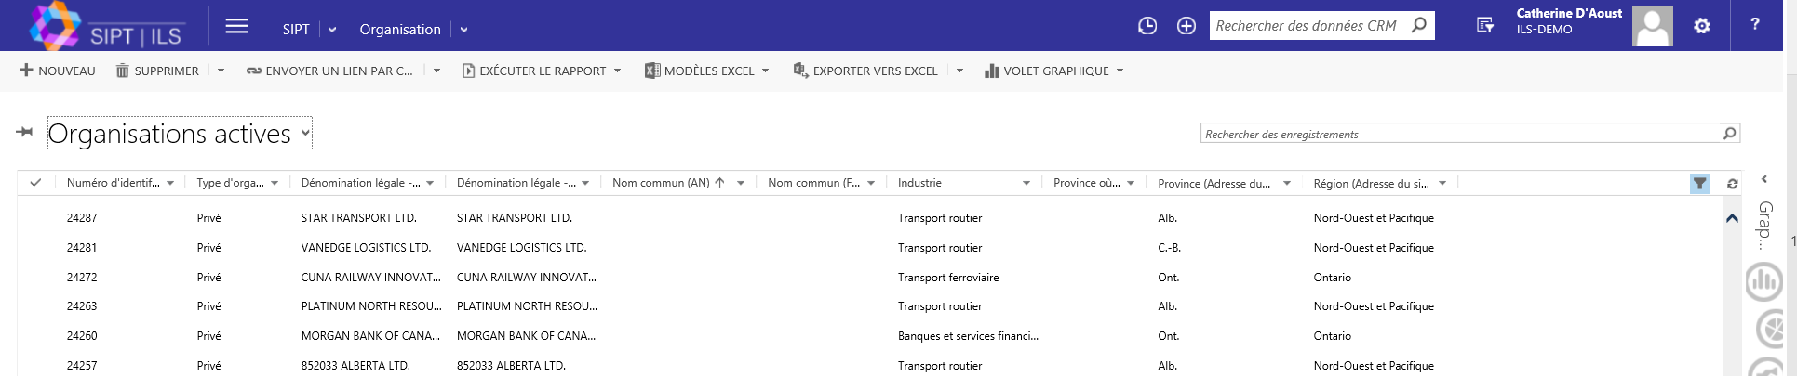
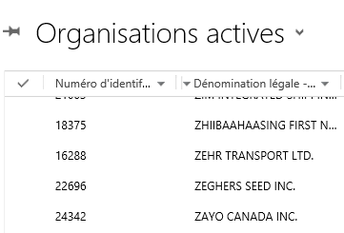
Trier les dossiers
Par défaut, l'ordre de tri dans lequel vos résultats sont affichés est basé sur le contenu de la première colonne de votre liste, dans l'ordre croissant (c'est-à-dire de A à Z, ou, dans le cas des chiffres, du plus bas au plus haut).
Par exemple, lorsque vous sélectionnez Organisations actives, les numéros d'identification des organisations figurent dans la première colonne de votre liste et sont classés du plus bas au plus haut, ce qui détermine l'ordre d'affichage de tous vos résultats.
À tout moment, vous pouvez changer la colonne qui détermine l'ordre de tri de vos résultats en sélectionnant ce titre.
Par exemple, si vous préférez que le contenu soit affiché dans l'ordre décroissant, il suffit de sélectionner le même titre une deuxième fois.

Slide 14
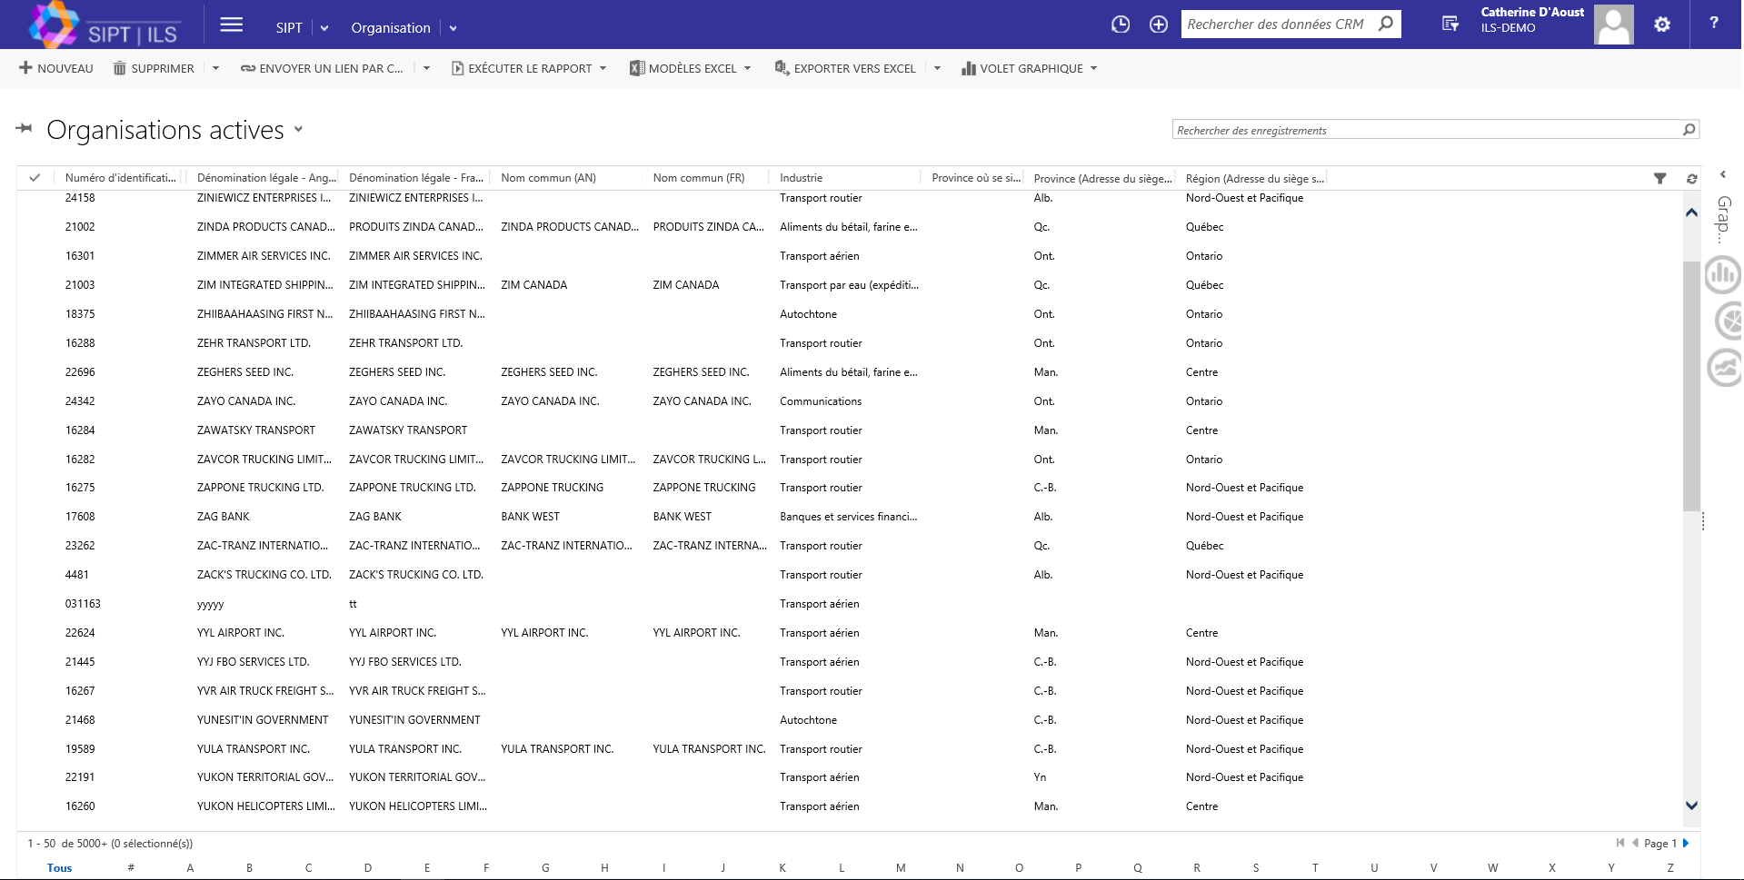
Affichage des résultats
Une fois que vous avez décidé quelle colonne définit l'ordre de vos résultats, vous pouvez naviguer dans ces derniers de plusieurs façons.
Le nombre de résultats affichés et disponibles (ex : 1-50 sur 5 000) est indiqué sous la liste. Utilisez les flèches situées à l'autre bout de la fenêtre pour passer à la page suivante de résultats.
Par défaut, le nombre de résultats affichés est limité à 50. Vous pouvez modifier ceci en allant dans vos options personnelles sous Paramètres.
Si vous utilisez une souris, vous pouvez simplement faire défiler les résultats à l'aide du rouleau de la souris.
Vous pouvez également faire glisser la barre de défilement de droite vers le haut ou le bas, ou utiliser les touches Page suivante/Page précédente de votre clavier.

Slide 15
Affichage des résultats (suite)
L'alphabet figurant en bas de la fenêtre peut être utilisé comme un outil de filtrage rapide, éliminant des résultats de votre affichage.
Par exemple, en mettant en surbrillance l'en-tête de la colonne Nom légal - Anglais et en sélectionnant M dans l'alphabet ci-dessous, vous éliminerez toutes les organisations actives dont le nom légal ne commence pas par M.

Slide 16
Utilisation de la barre de recherche de contenu
Cette barre de recherche dite locale apparaît dans tout le SIPT, partout où vous trouvez une liste de contenu accessible. Comme pour l'option de recherche de base de la barre d'outils principale, il s'agit d'un champ de recherche en texte libre. La seule différence est que la portée de recherche est limitée au contenu de la liste située en dessous.
Recherche Locale

Slide 17
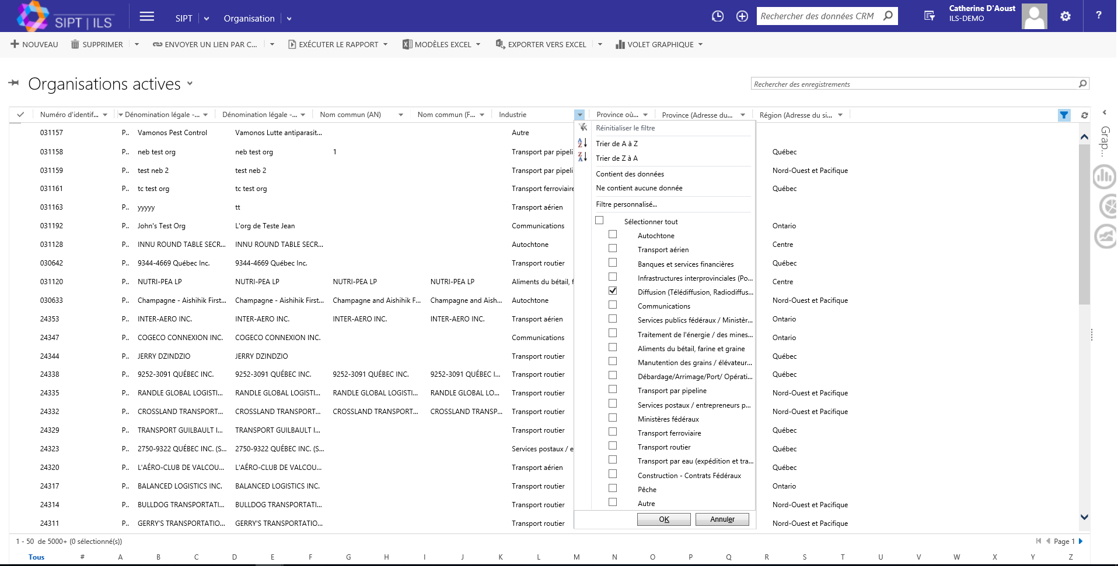
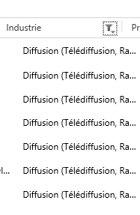
Filtrage des dossiers
Des filtres peuvent être appliqués aux en-têtes de colonne pour déterminer quelles informations seront incluses et/ou omises de vos résultats. Le filtrage des colonnes est un moyen rapide et simple d'afficher uniquement les informations qui répondent aux critères que vous avez choisis.
Icône de filtrage
Naviguez dans les options de la liste déroulante des en-têtes de colonne pour déterminer les informations qui vous sont utiles. Vous pouvez le faire avec autant de colonnes que vous le souhaitez.
Une icône de filtre apparaît dans les en-têtes de toutes les colonnes auxquelles des filtres ont été appliqués.
Pour commencer, activez l'outil de filtrage en sélectionnant l'icône de filtrage située à l'extrémité droite de vos en-têtes de colonne.
Une fois l'outil activé, des flèches déroulantes apparaîtront à côté de chaque en-tête de colonne.

Slide 18
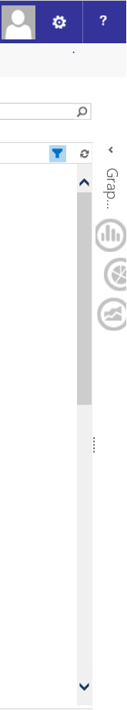
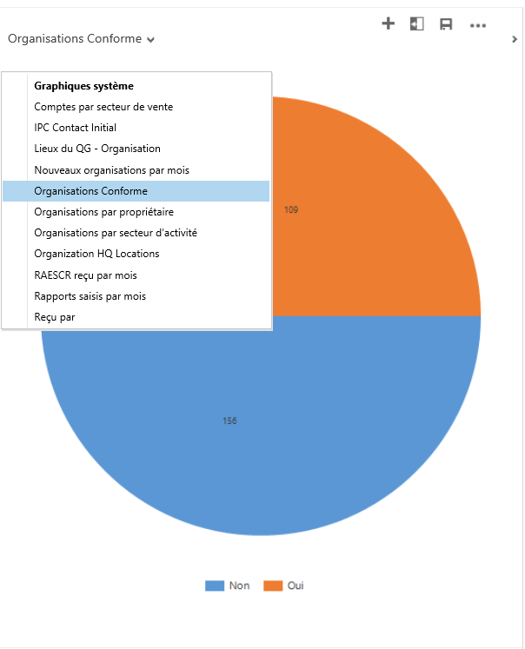
Utilisation de graphique pour filtrer les résultats
La fonction Graphique intégrée au SIPT vous permet de filtrer vos résultats par étapes, en utilisant les données intégrées au contenu. Ce processus est appelé « forage vers le bas ».
Tout d'abord, développez et affichez la fonction Graphiques en sélectionnant la flèche sur la barre horizontale des Graphiques, située à l'extrême droite de la fenêtre.
Une fois la fonction Graphique affichée, utilisez le menu déroulant en haut de la section pour sélectionner le type de filtre que vous souhaitez appliquer à votre liste de résultats.
Par exemple, pour afficher uniquement les organisations qualifiées de « conformes » dans le système, sélectionnez Organisations conformes dans le menu déroulant Graphiques du système.
Un graphique circulaire apparaît, indiquant le nombre d'organisations actives qui sont ou ne sont pas conformes. En utilisant la légende sous le graphique comme guide, la sélection de la tranche de tarte Oui éliminera automatiquement toutes les organisations non conformes de notre liste de résultats.
Nous examinerons plus en détail la fonction de forage vers le bas du graphique dans le module 3.

Slide 19
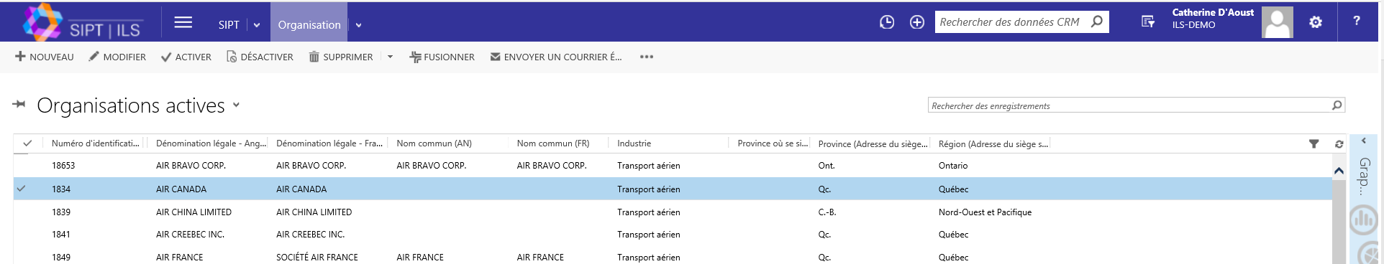
Accéder aux dossiers
Une fois que vous avez trouvé ce que vous cherchez, double-cliquez sur votre sélection, ou mettez-la en surbrillance et appuyez sur la touche Entrée de votre clavier pour accéder à son contenu.

Slide 20
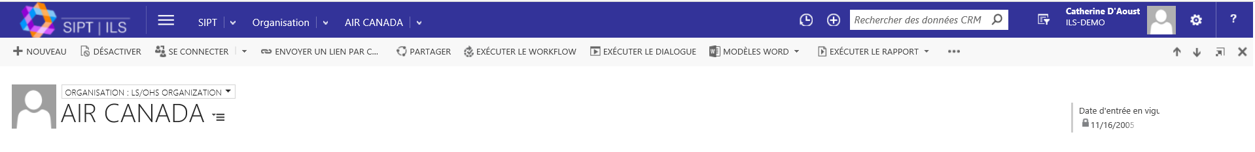




La barre d'outils de navigation
À l'extrémité droite de la barre d'actions se trouvent quatre options de navigation.
Barre d’outils de navigation
Les flèches pointant vers le haut et vers le bas vous mèneront respectivement aux dossiers précédents et suivants.
L'option « Pop Out » déplace le contenu vers un nouvel onglet. Lorsque cela se produit, l'onglet initial revient à la page de résultats.
Le « X » fermera simplement la fenêtre actuelle, vous ramenant à la page de résultats.

Slide 21
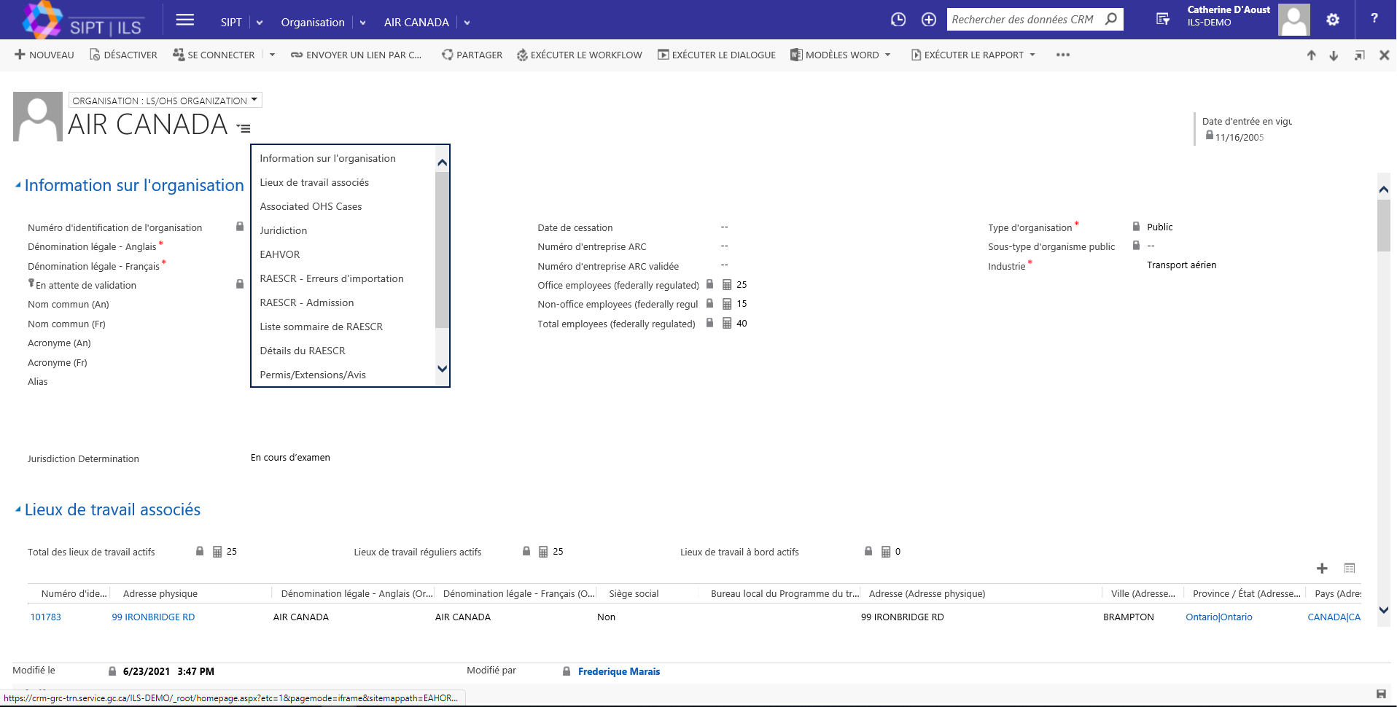
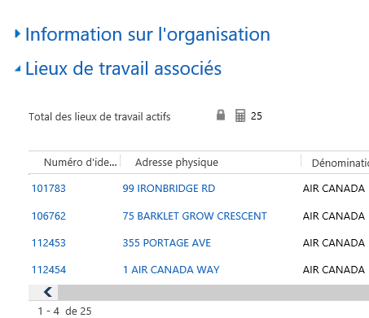
Navigation dans les dossiers
Les informations relatives au contenu sont réparties en sections qui peuvent être consultées en faisant défiler la page vers le bas.
Menu déroulant Sections du formulaire
Onglets Développer/Réduire
.
Les sections peuvent être masquées ou affichées en sélectionnant l'onglet Développer/Réduire situé à gauche du titre de chaque section.
Les sections peuvent également être affichée en sélectionnant un titre de section dans le menu déroulant Sections du formulaire - situé à droite du titre de la page.
Ces onglets sont présents dans tout le système, il est donc utile de se familiariser avec leur fonctionnement.

Slide 22
SIPT
Système Intégré du Programme du Travail
Félicitations!
Vous avez complété le Module 1

